Slide 1

流程模块保留步骤与说明的对应关系
人物插画补充交流语境；左侧流程由原生文字与箭头组成。
核对资料
准备图表
检查预览
核实来源
统一口径
整理图片
制作原生图表
查看导图
修订具体问题
技术验证｜人物：Open Peeps / CC0；PNG内部不属于原生图形。
Notes:
技术验证样页；素材与模块准备记录：C:\Users\郭卓然\Desktop\项目\PPT-高质量生成研究\ppt-workflow\runs\scene-modules-20261019-002\s1-module；插画来源：https://www.openpeeps.com/ 。示意内容不得用作业务事实。

Slide 2
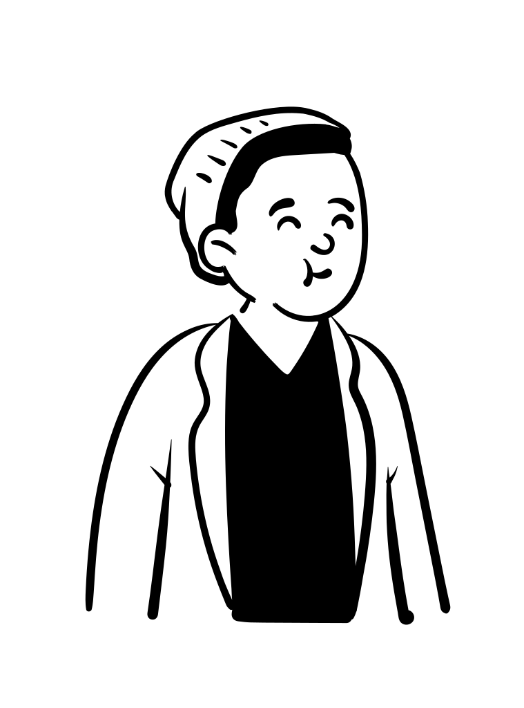
对比模块让两侧信息沿共同基线阅读
同一维度的文字成组摆放，图片与说明分区。
先排文字
先准备图文
内容先占满页面
最后再塞入配图
先核对素材与图表
再安排阅读顺序
示意内容，非业务数据或实际进度。技术验证｜人物：Open Peeps / CC0；PNG内部不属于原生图形。
Notes:
技术验证样页；素材与模块准备记录：C:\Users\郭卓然\Desktop\项目\PPT-高质量生成研究\ppt-workflow\runs\scene-modules-20261019-002\s2-module；插画来源：https://www.openpeeps.com/ 。示意内容不得用作业务事实。

Slide 3
行动模块把任务与可核对的产出对应
每一步同时保留任务、说明和产出，不用截图替代对象。
列明需求
筛选素材
查看效果
确定本页图文任务
按主题与风格选图
用真实导图检查
需求清单
选材记录
修改记录
技术验证｜模块输出为原生文字与线条；正式使用需继承任务资料与批准。
Notes:
技术验证样页；素材与模块准备记录：C:\Users\郭卓然\Desktop\项目\PPT-高质量生成研究\ppt-workflow\runs\scene-modules-20261019-002\s3-module；插画来源：https://www.openpeeps.com/ 。示意内容不得用作业务事实。

Slide 4
时间线保留日期与里程碑的对应关系
示意计划：日期和描述均为可修改的原生文字，不代表实际进度。
2026-10
2026-11
2026-12
准备资料
组织图文
复核交付
明确任务与材料
完成内容与排版
检查真实效果
示意内容，非业务数据或实际进度。技术验证｜模块输出为原生文字与线条；正式使用需继承任务资料与批准。
Notes:
技术验证样页；素材与模块准备记录：C:\Users\郭卓然\Desktop\项目\PPT-高质量生成研究\ppt-workflow\runs\scene-modules-20261019-002\s4-module；插画来源：https://www.openpeeps.com/ 。示意内容不得用作业务事实。

